Slide 1
Проект «Масленица» Ознакомление детей с народным фольклором
Подготовила:
Воспитатель
Мотина В. А.

Slide 2
Тип проекта: познавательно-творческий, игровой. По числу детей – групповой. По продолжительности – краткосрочный (3 месяца) Участники проекта – дети подготовительной группы и их родители, воспитатели.
Актуальность проекта:
Россия богата своими традициями, обычаями, народными праздниками.
Один из таких праздников является большое народное гулянье в конце зимы «МАСЛЕНИЦА». На нем всегда находятся желающие помериться силой, показать свою удаль, отведать вкусных и румяных блинов.
МАСЛЕНИЦА один из самых радостных и светлых праздников на Руси.
В наше время постепенно стало уходить в прошлое народные гуляния, когда праздники отмечали не только в своей семье, а целыми улицами, деревнями. Наши дети этого не видят на примере своих родителей. Наша задача познакомить, рассказать, показать, что такое праздник «Масленица», как его отмечали раньше. В результате реализации этого проекта дети приобретут новые знания, узнают новые игры, потешки, стихи. Этот проект поможет и родителям вспомнить, как они с родителями отмечали «Масленицу».

Slide 3
Цель проекта:
Знакомство с традицией проведения народного праздника «МАСЛЕНИЦА».
Задачи:
Познакомить детей с традицией проведения старинного народного праздника.
Провести праздник через эмоциональное сопереживания и участие в игре – действии.
Приобщить дошкольников к традиции проведения народного праздника Масленицы.
Знакомить родителей с традициями празднования «Масленицы» на Руси .

Slide 4
Ожидаемый результат:
В процессе реализации проекта:
-дети узнают, что в конце зимы отмечают народный праздни Масленица;
-у детей сформируются представления о данном празднике;
-повысится познавательный интерес детей и родителей к русской и мордовской культуре, ее обычаям, обрядам;
-дети и взрослые получат эмоциональное удовлетворение от совместной деятельности в процессе подготовки и проведения праздника Масленица;
-обогатиться развивающая среда в группе;
-в традицию детского сада войдёт организация народных праздников совместно с родителями.
Последующая работа:
Продолжить работу по поддержанию интереса у детей и родителей к истокам русской культуры.
Посещение музеев и выставок народно-прикладного творчества.
Обсуждение, планирование и проведение других народных праздников.

Slide 5
Этапы проекта:
I– подготовительный
II – основной
III – заключительный
1.Подготовительный.
Разработка проекта:
Обсуждение вариантов проведения и возможностей участия в празднике родителей и детей.
Подготовка информации для родителей о народном празднике «Масленица».
Планирование и проведение занятий, совместной и игровой деятельности с детьми.
2.Основной.
Разработка праздника:
Планирование проведения занятия;
Подбор необходимых атрибутов для игр.
Оформление уголка для родителей с информацией о народном празднике «Масленица»
Оформление «блинного» уголка с рецептами блинов.

Slide 6
3.Заключительный.
Проведение масленичной недели.
Понедельник «Встреча Масленицы»
Цель: Познакомить с традициями народного праздника.
Вторник - «Заигрыш»
Цель: Дать детям представления о русских народных играх – забавах.
Среда «Лакомка»
Цель: Познакомить детей с обрядовой кухней.
Четверг «Разгуляй четверток»
Цель: Дать представление о русской тройке.
Пятница «Тёщины вечёрки»
Цель: Приобщать к истокам народных традиций.
1. Праздник для детей, проведение хороводных и подвижных игр,
2. Чаепитие на день «Лакомки».
Суббота — золовкины посиделки. Молодые невестки приглашали в гости к себе золовок. Новобрачная невестка должна была подарить золовкам подарки. Последний день Масленицы — Прощеное Воскресенье. В последний день Масленицы сжигают соломенное чучело — символ зимы. Провожают зиму до следующего года.
Все просят друг у друга прощения. Кланяются в ноги. А в ответ слышат знакомое: «Бог простит». Уходит Масленица, а вместе с ней и зима. Весна вступает в свои права.

Slide 7
План мероприятий по реализации проекта
Образовательные области | Формы
Коммуникативно-личностная | Беседы и рассказы на темы: «Масленица», «Масленичная неделя», «История праздника «Масленица»», «Русские народные музыкальные инструменты», итоговая беседа «Что вы узнали о Масленице?».
Познавательно-речевая | Рассматривание открыток, иллюстраций, картин (Кустодиев Б.М., Васнецов В.М., Суриков В.И.) по теме «Масленица». Заучивание наизусть песен, стихов, поговорок про Масленицу. Пересказ сказок. Придумывание загадок по теме.

Slide 8
Художественно-эстетическая | Чтение сказок, энциклопедий «О лошадях», «Русский дом», «Наш дом». Чтение пословиц, поговорок, потешек, стихотворений, небылиц по заданной теме. Отгадывание загадок про «Масленицу». Рисование на темы: «Масленица», «Народные гуляния». Сюжетная лепка «Музыкальные инструменты». Аппликация. Изготовление Масленицы из цветной бумаги. Художественный труд - «Маленькая «Масленица»». Знакомство с лоскутным рукоделием. Слушание русских народных песен в обработке Алябьева А.А., Гурилёва А.Л., Чайковского П.И.; частушек; оркестр народных инструментов.

Slide 9
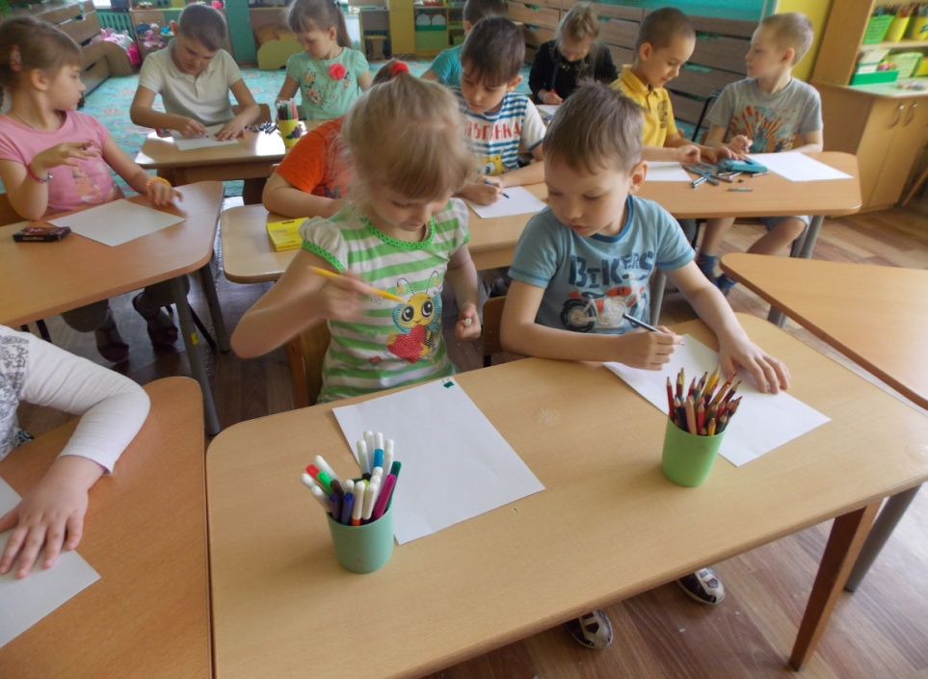
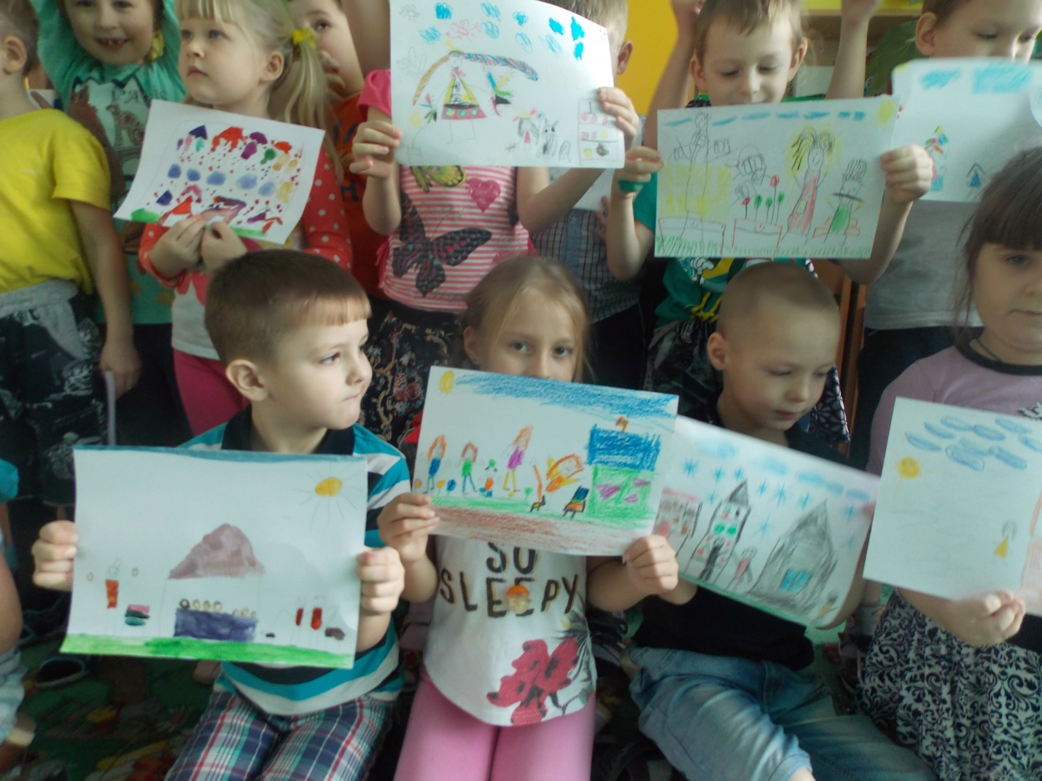
Творческая деятельность детей

Slide 10
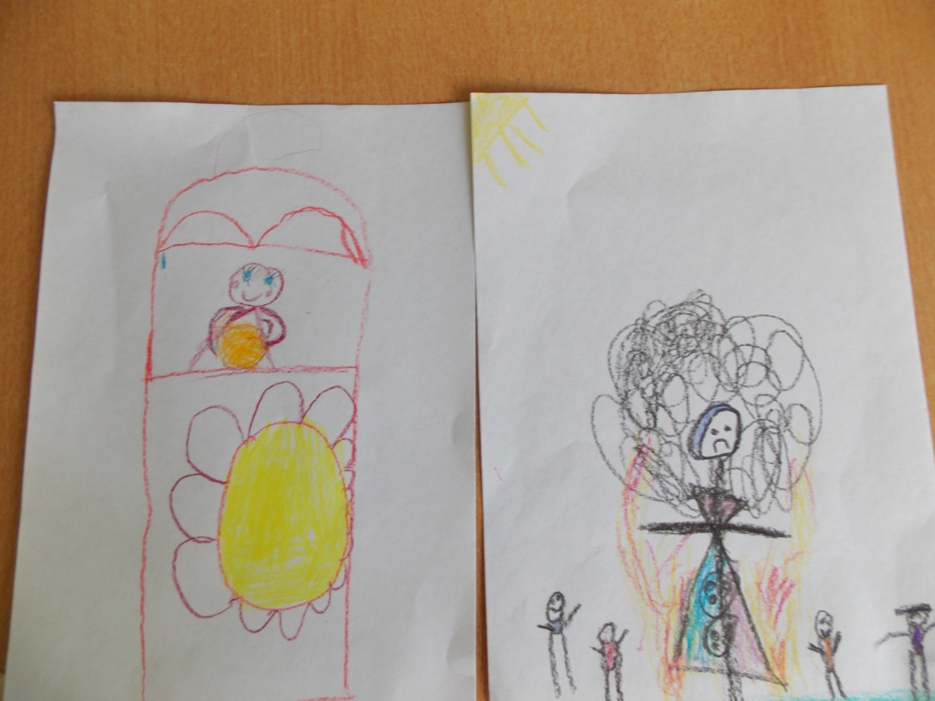
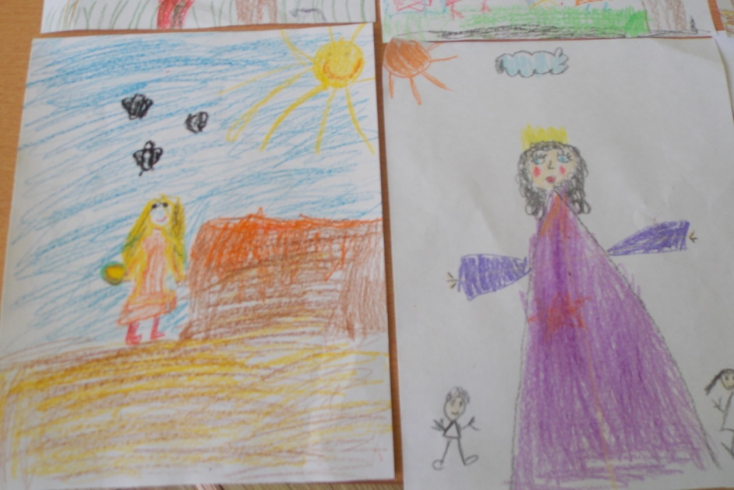
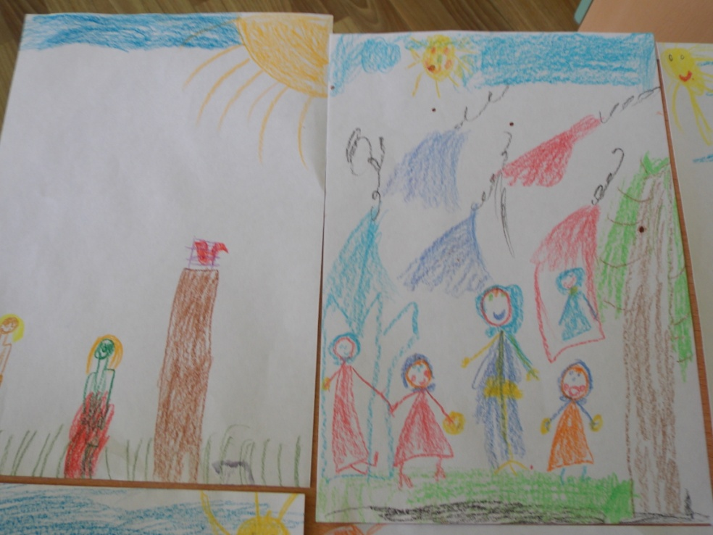
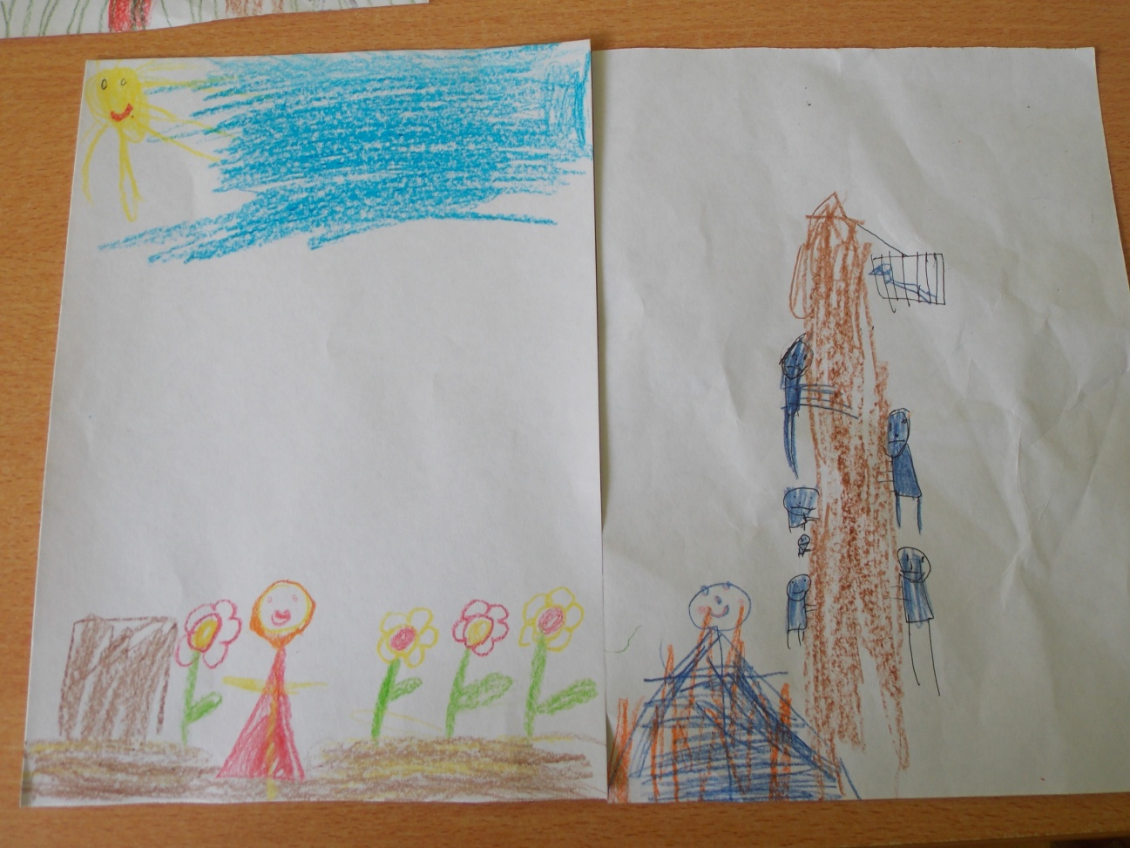
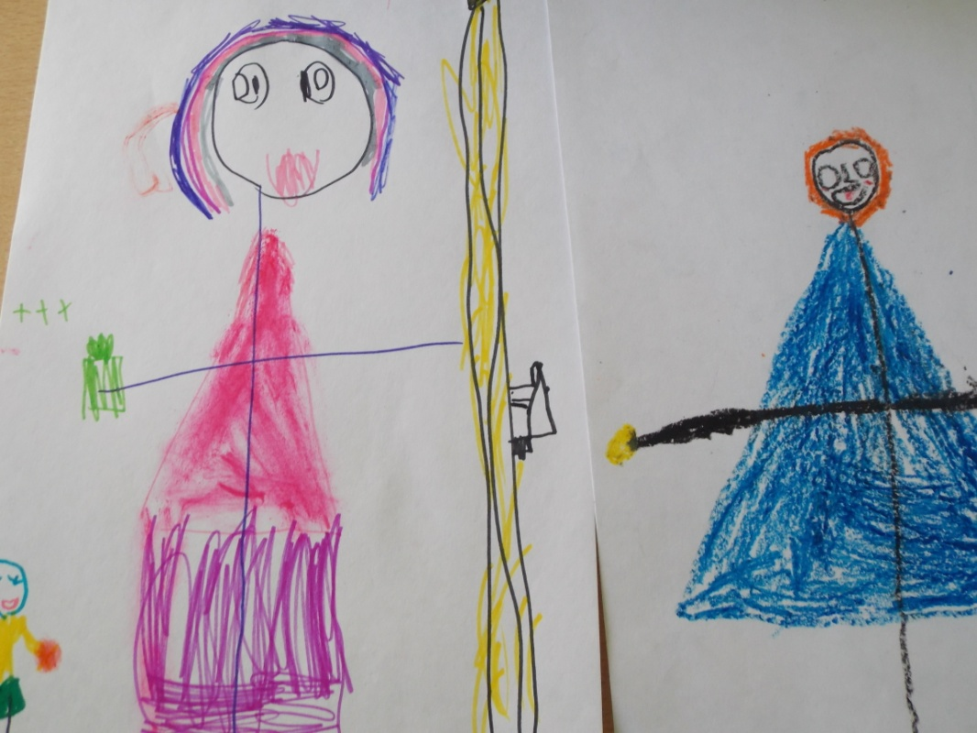
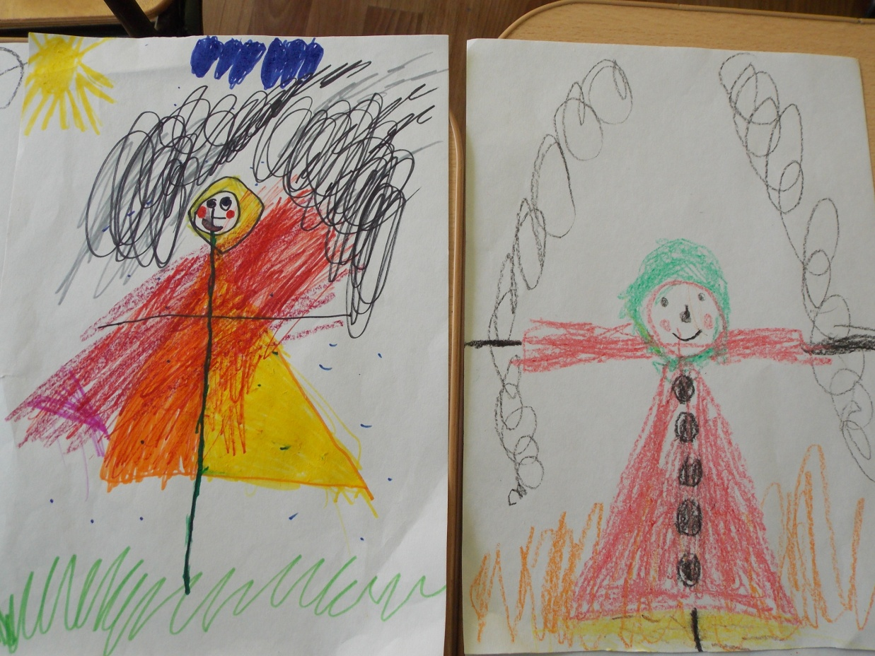
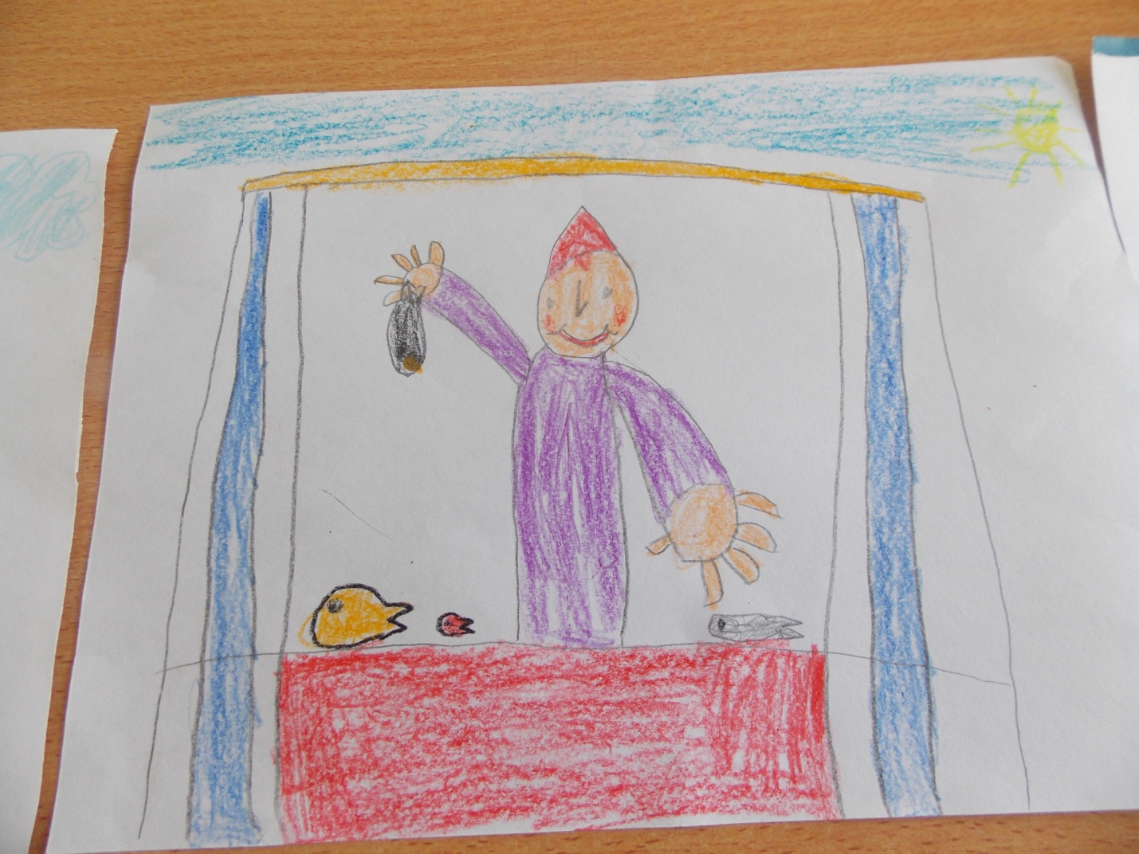
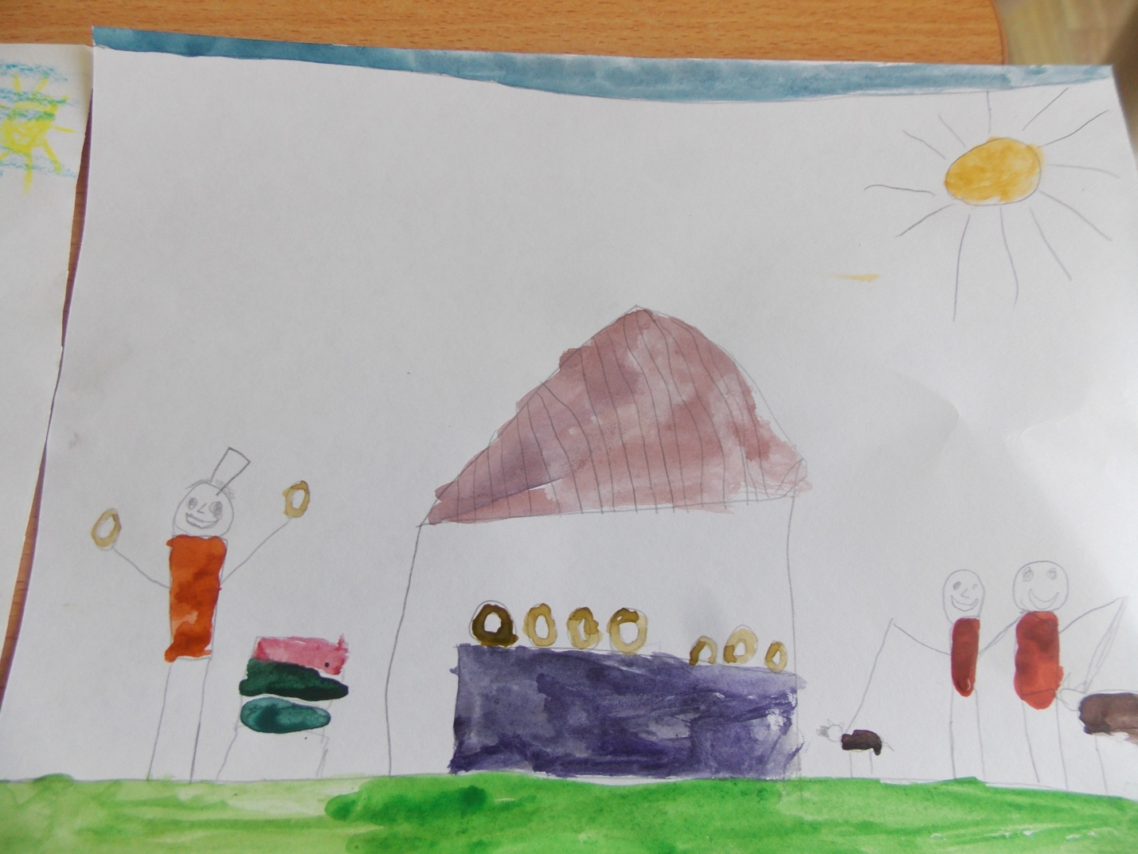
Выставка детских рисунков «Масленица», «Народные гуляния»

Slide 11
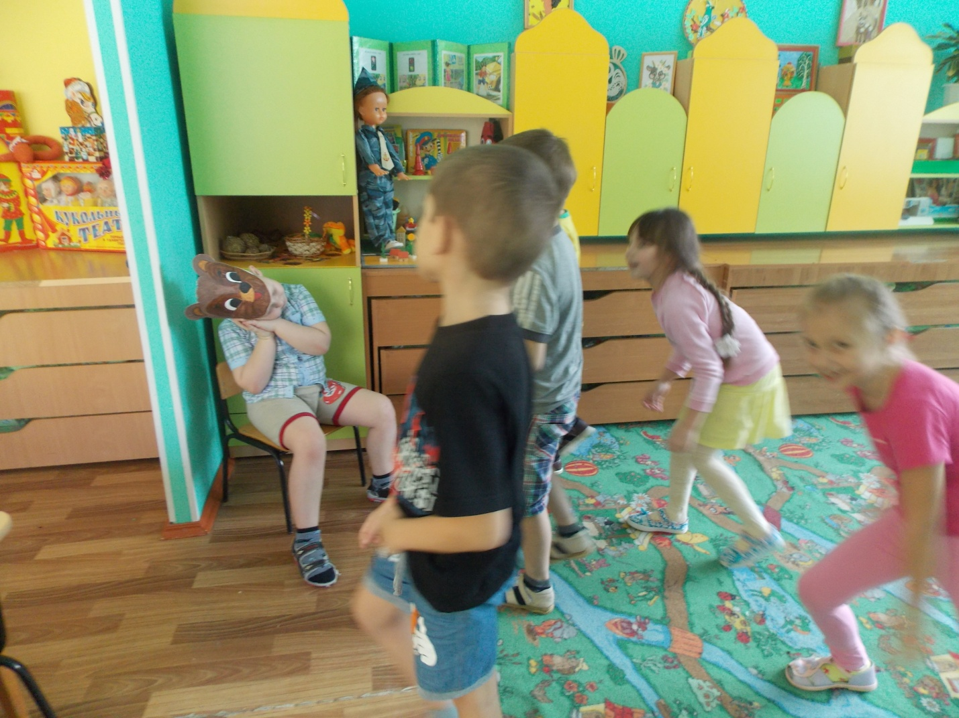
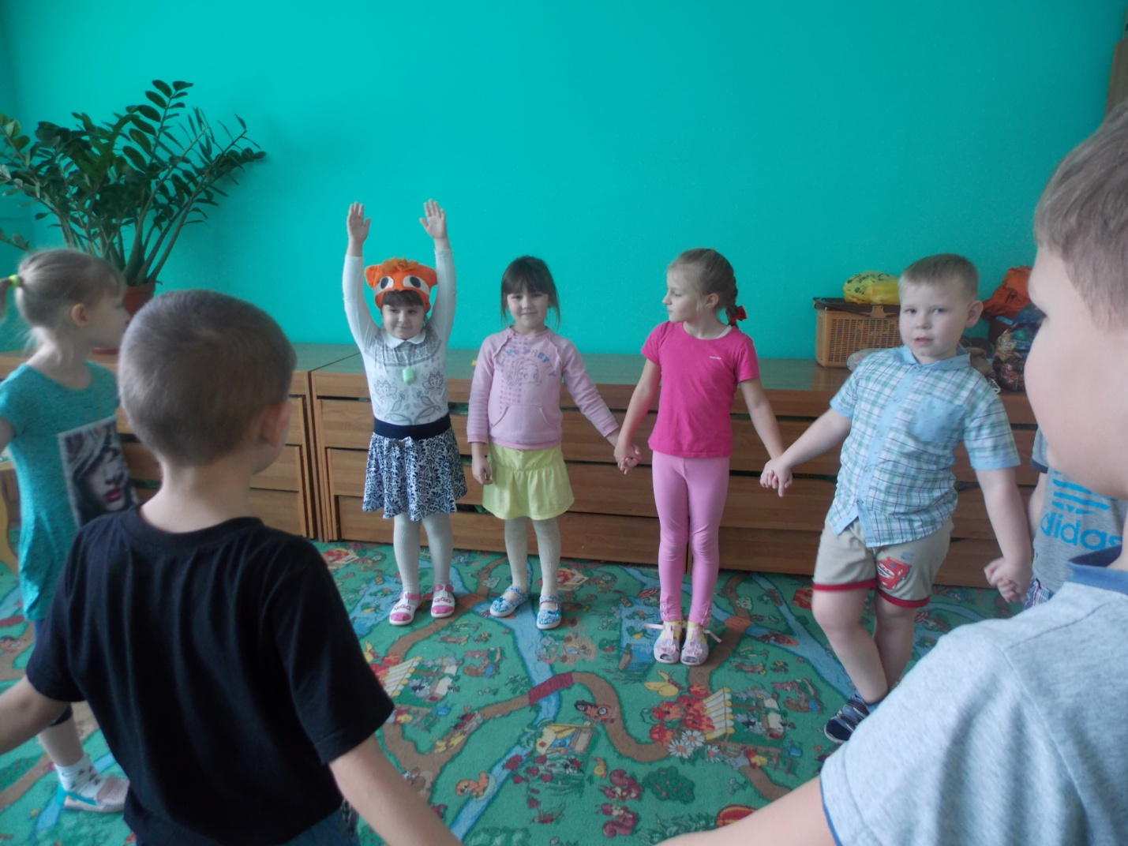
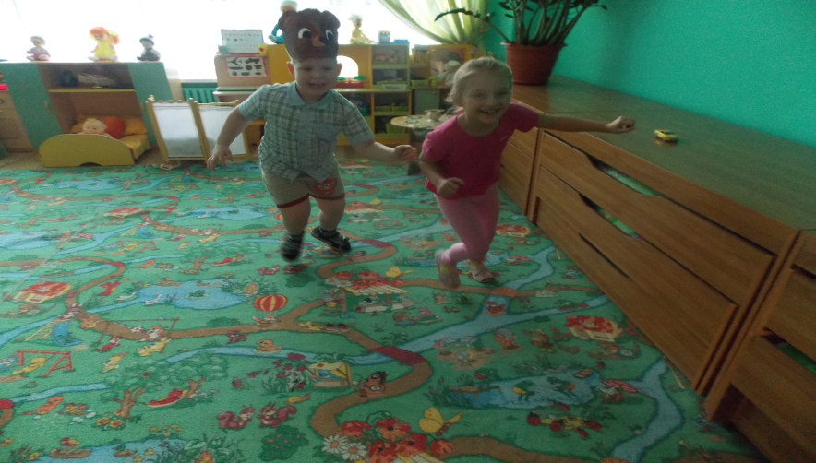
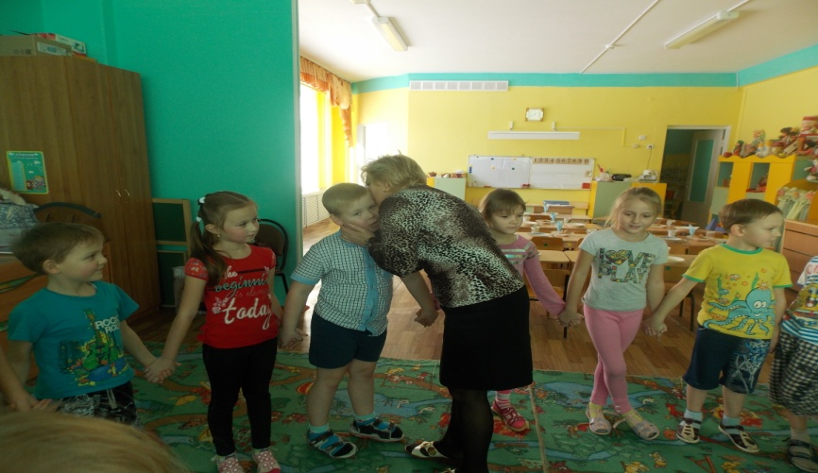
Область физического развития | Разучивание подвижных и русских народных игр: «У медведя во бору», «Хитрая лиса», «Платки», «Горшки», «Снежный лабиринт», «Снежная горка», «Снежный тир», «Малечена-калечина», «Заря», «Перетягивание каната», «Горелки», «Звонарь».

Slide 12
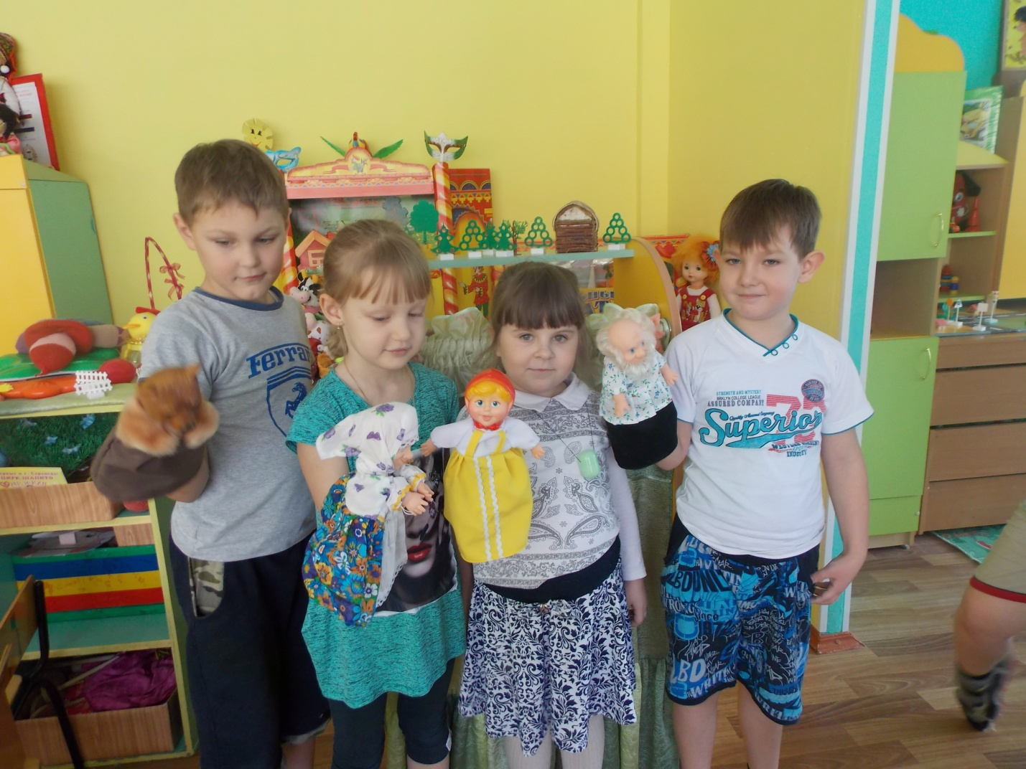
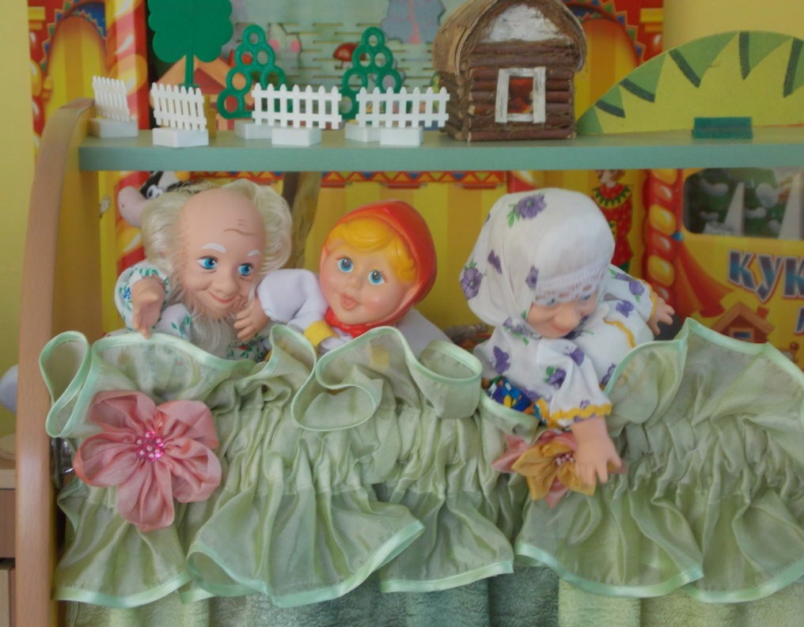
Создание предметно-развивающей среды | Самостоятельная деятельность детей: инсценировка любимой сказки; рисование «Раскрась героя»; пальчиковый театр, кукольный театр. Совместная деятельность детей: настольно-печатные игры «Времена года», «Музыкальные инструменты», вечер загадок; Дидактическая игра: «Масленица».

Slide 13
Взаимодействие с родителями | Консультации: «Масленица», «История праздника», «Пословицы, поговорки, загадки о «Масленице»». Предложение посетить театр кукол, филармонию. Оформление выставки иллюстраций и поделок к празднику. Привлечение родителей к оформлению выставки народных инструментов

Slide 14
Итоговый результат:
1.Оформление выставок продуктивной деятельности детей.
2. Умение детей рассказать о празднике «Масленица».

Slide 15
Что мы знаем | Что мы хотим узнать | Как мы это сделаем | Результат
Масленица –это блины, соломенная кукла, которую сжигают | Как именно нужно праздновать «Масленицу», в какие игры играть | Через просмотр фотографий, картинок о «Масленице» Через проведение дружеских бесед, ситуативных разговоров по данной теме. Посредствам художественного творчества (Лепка, рисование, аппликация). Через художественное слово:сказки, потешки, заклички. | Выставка продуктивной деятельности детей. Рассказывание стихотворений о «Масленице». Название дней недели.

Slide 16
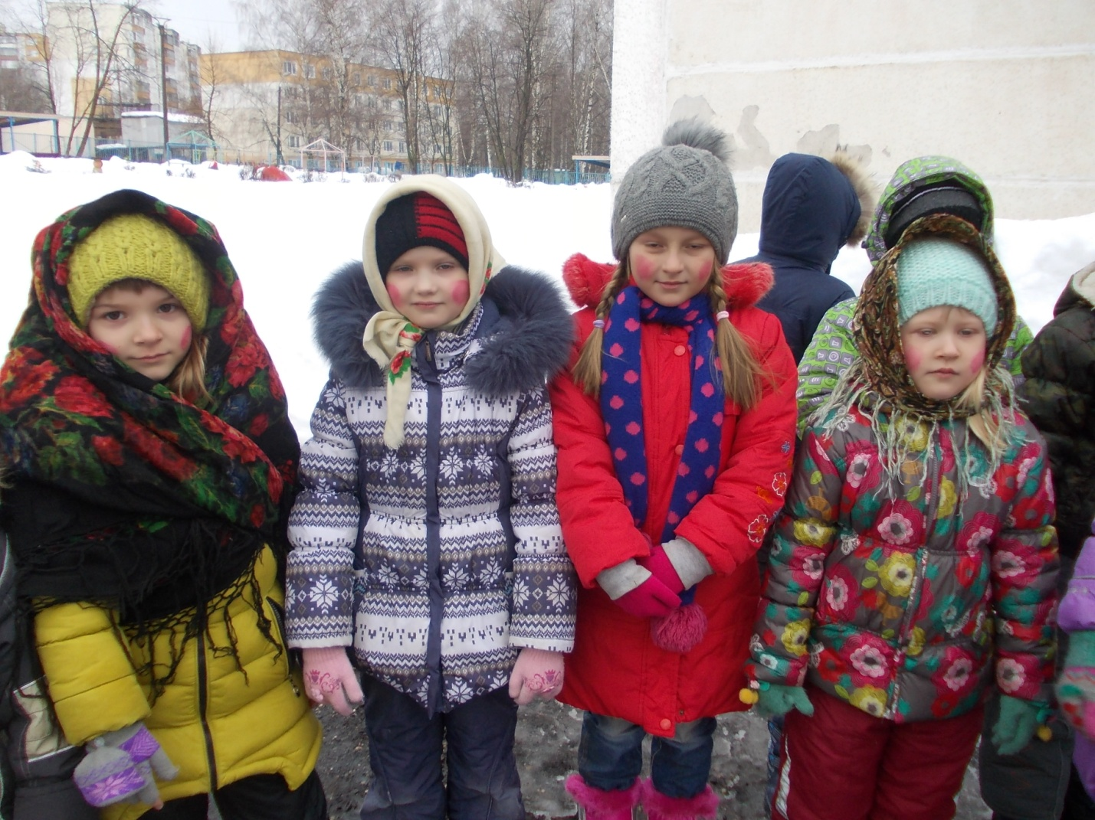
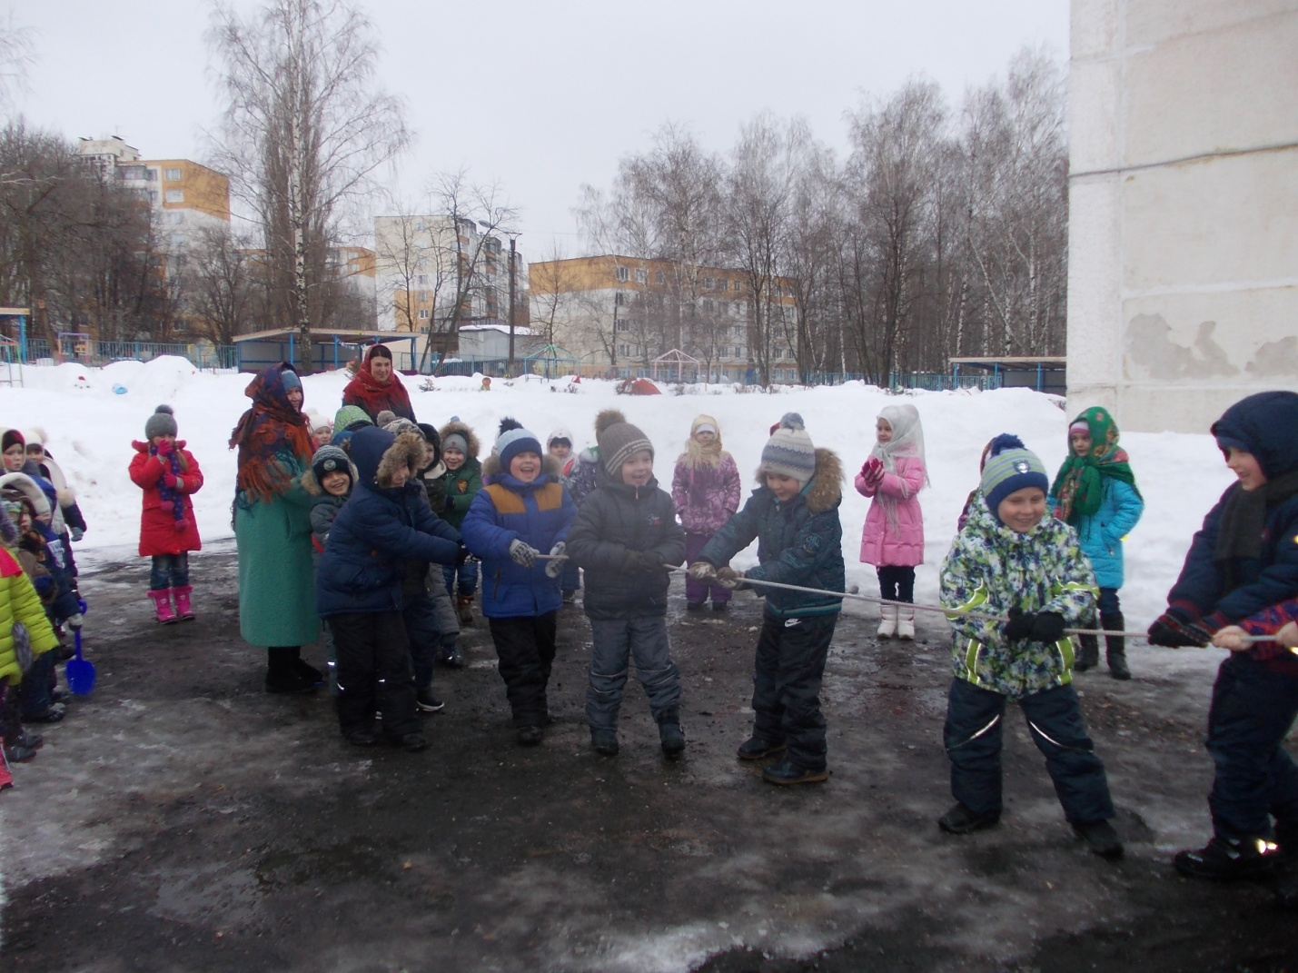
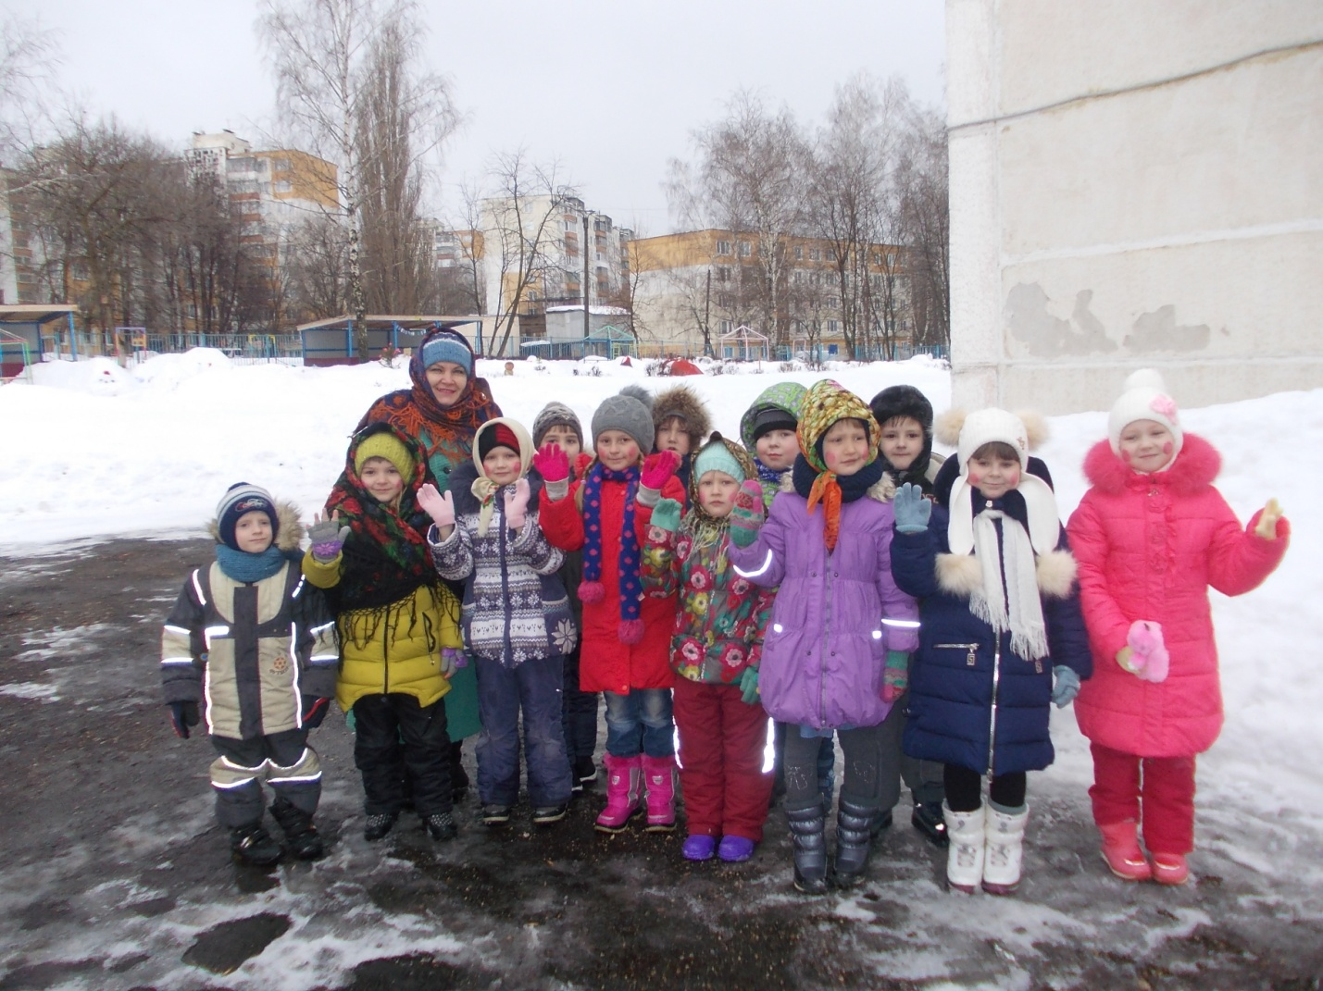
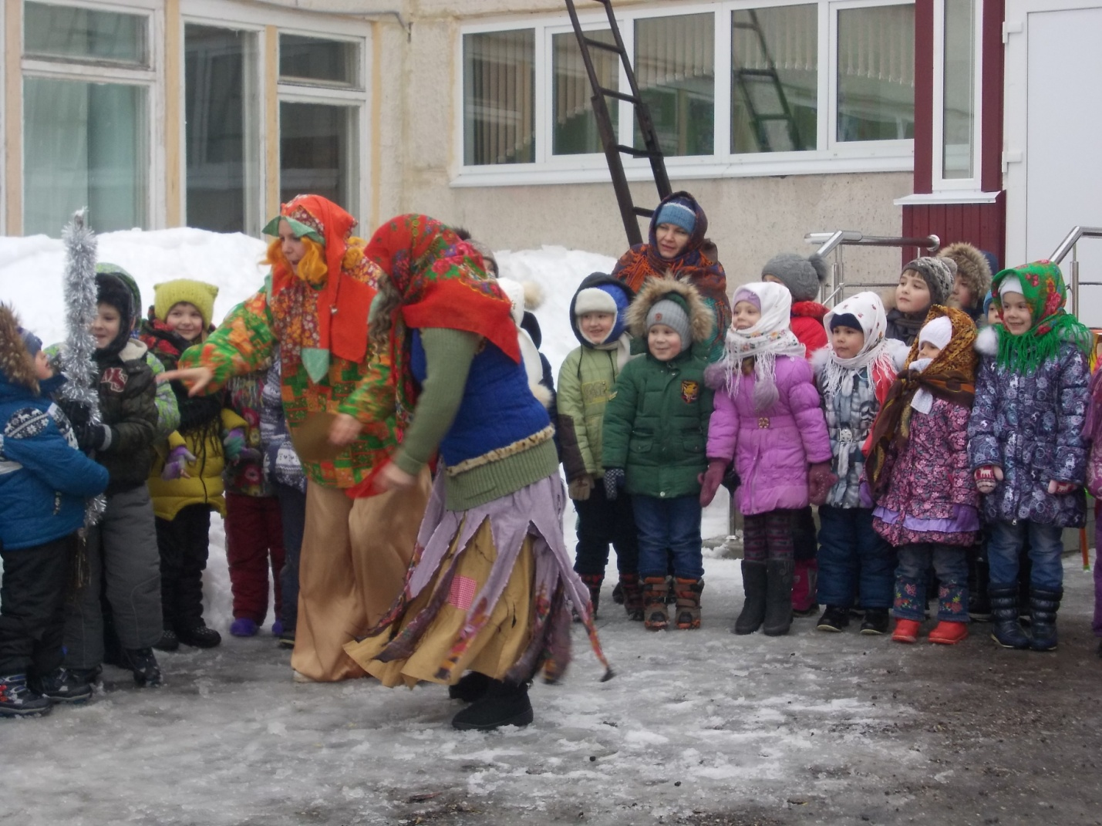
Участие в развлечении «Масленица»

Slide 17
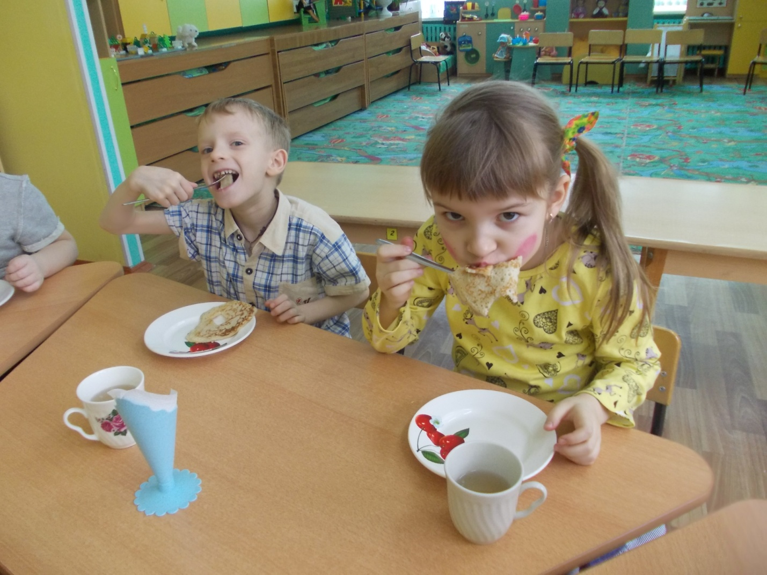
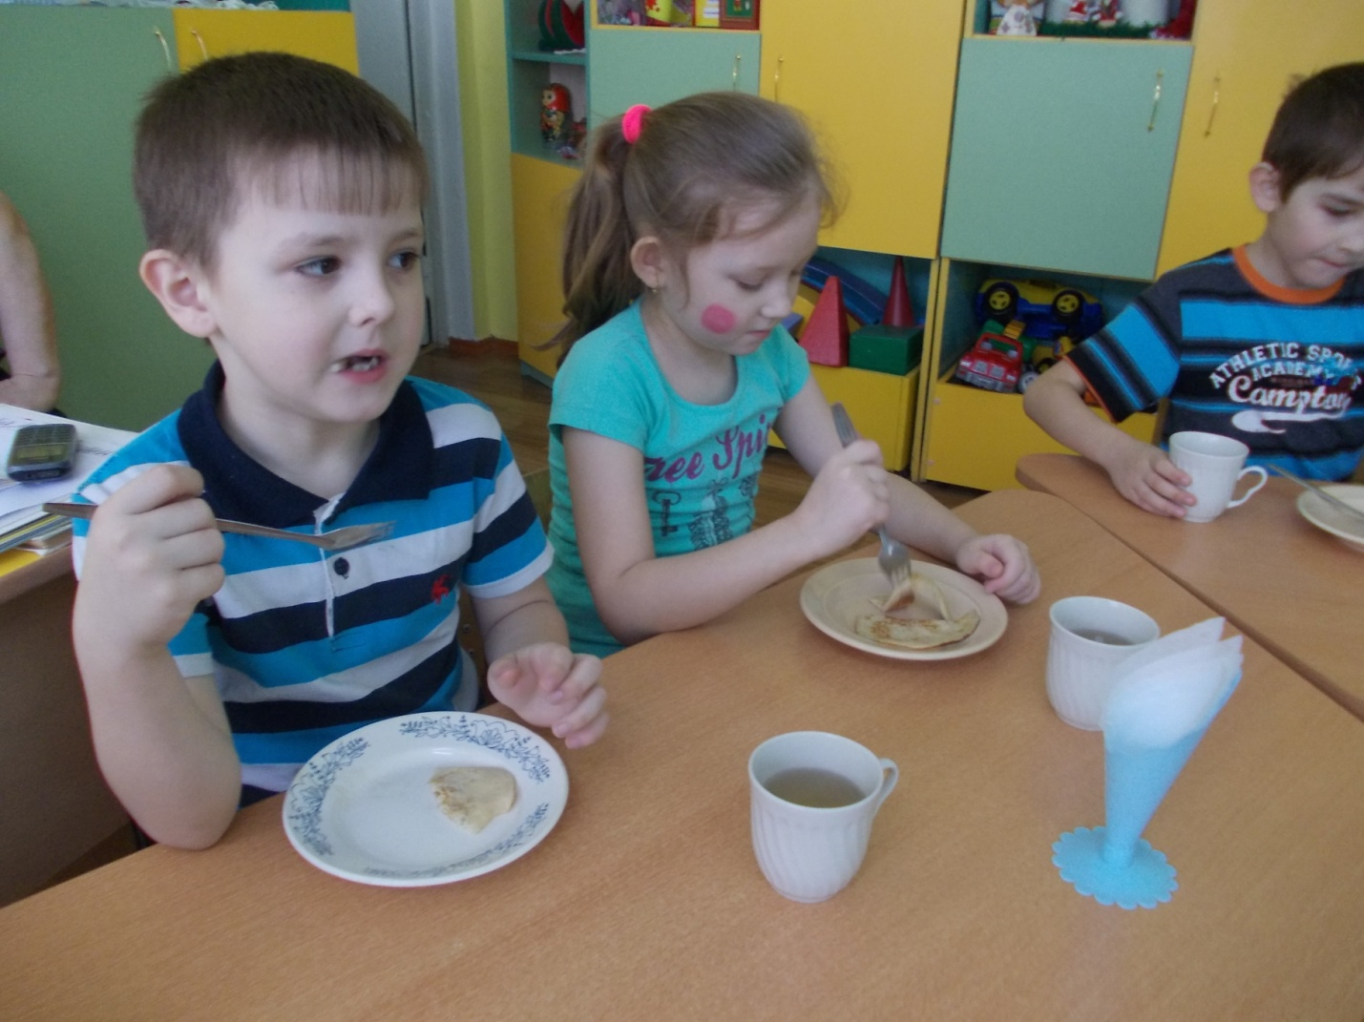
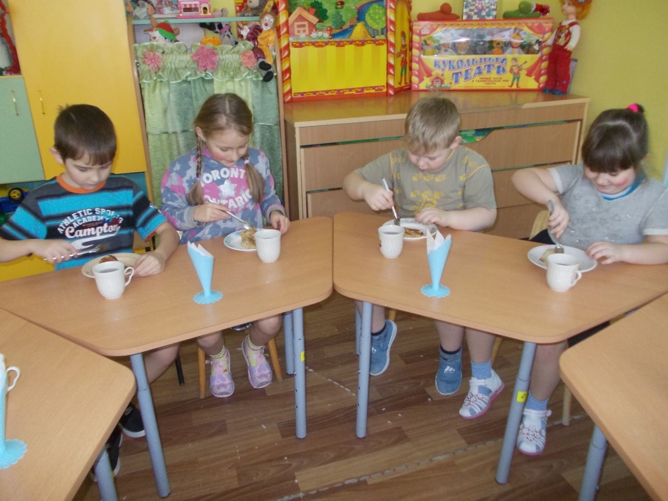
Чаепитие с блинами

